Slide 1

PHÒNG GIÁO DỤC VÀ ĐÀO TẠO TIÊN LÃNG
TRƯỜNG TIỂU HỌC CẤP TIẾN
LỊCH SỬ VÀ ĐỊA LÍ
Bài 13: VĂN MIẾU – QUỐC TỬ GIÁM (Tiết 2)
Giáo viên: Nguyễn Văn Cường
Năm học: 2024 - 2025

Slide 3






Slide 4





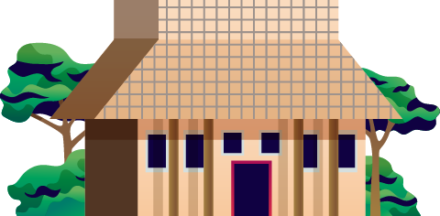










Slide 5



Học tiếp
4
2
3
1
Notes:
Trả lời xong hết bấm vào lá cờ

Slide 6




1. Văn Miếu được xây dựng vào năm nào?
A. 1070
C. 1076
B. 1075
D. 1078

Slide 7
2. Văn miếu được xây dựng dưới thời vua nào?
A. Lý Thái Tông
B. Lý Thánh Tông
C. Lý Nhân Tông
D. Lý Thái Tổ

Slide 8
3. Nơi học tập của các hoàng tử, con gia đình quý tộc, quan lại và những người giỏi trong nước?
A. Hoàng Thành
B. Văn Miếu
C. Bia tiến sĩ
D. Quốc Tử Giám

Slide 9
4. Bia tiến sĩ Khắc tên những người đỗ tiến sĩ thời nào?
A. Thời Hậu Lê
B. Thời Mạc
C. Thời Hậu Lê và thời Mạc
D. Thời Trần

Slide 11


Hoạt động 2: Giữ gìn và phát huy giá trị của khu di tích Văn Miếu – Quốc Tử Giám.

Slide 12
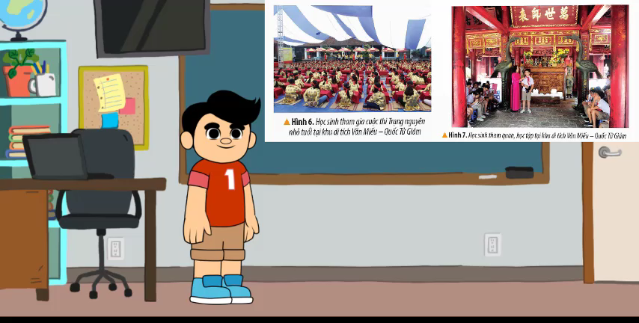

Slide 13

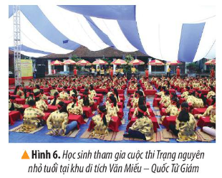
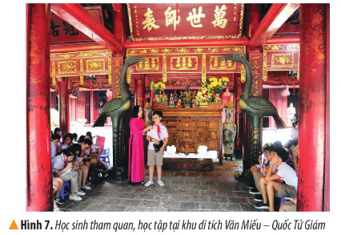
Đọc thông tin và quan sát hình 6,7, em hãy kể tên một số hoạt động được tổ chức ở khu di tích Văn Miếu – Quốc Tử Giám nhằm tôn vinh truyền thống hiếu học của dân tộc.

Slide 14
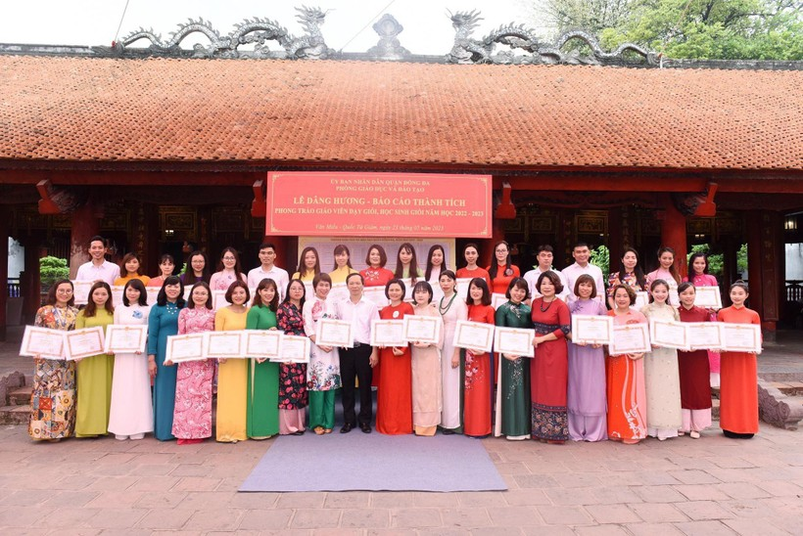
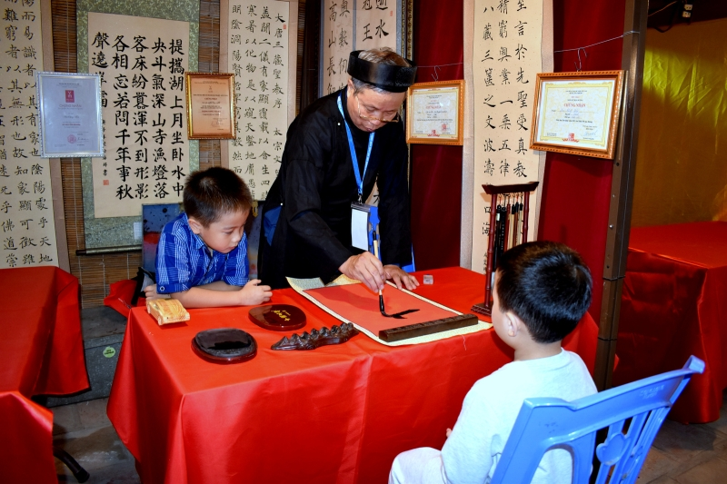
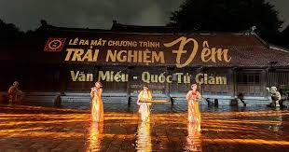
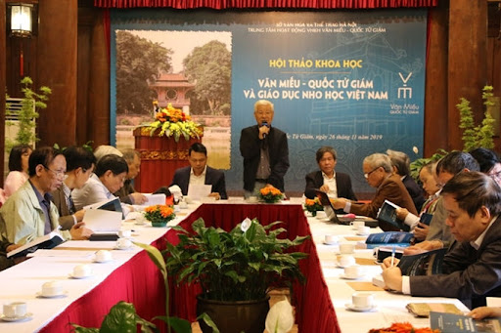

Slide 15
Theo em, cần làm gì để giữ gìn và phát huy giá trị của khu di tích Văn Miếu – Quốc Tử Giám?

Slide 17
HĐ2: Đề xuất việc làm để góp phần giữ gìn và phát huy giá trị của khu di tích Văn Miếu – Quốc Tử Giám.

Slide 19
Đề xuất một số việc nên làm và không nên làm để góp phần gìn giữ và phát huy giá trị của Văn Miếu - Quốc Tử Giám.
Nên làm | Không nên làm
Quảng bá hình ảnh khu di tích
Làm xấu hình ảnh khu di tích
Giữ gìn vệ sinh khi tham quan
Xả rác bừa bãi khi tham quan
Tổ chức nhiều cuộc tham quan
Giẫm đạp lên cỏ tại khu di tích
Tuyên truyền giữ gìn bảo vệ khu di tích
Vẽ bậy lên tường tại khu di tích

Slide 21
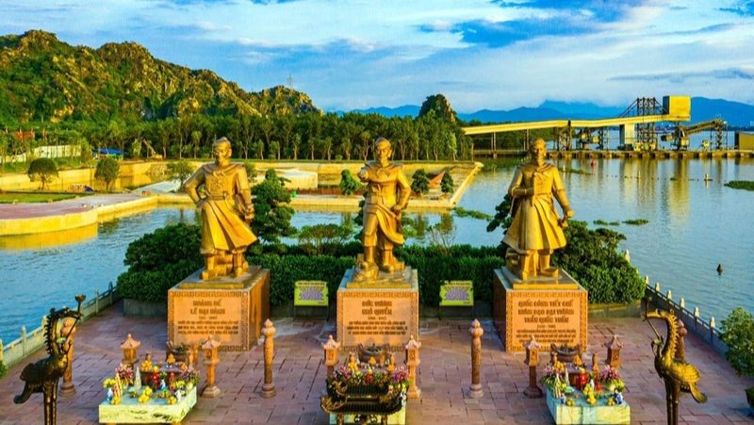
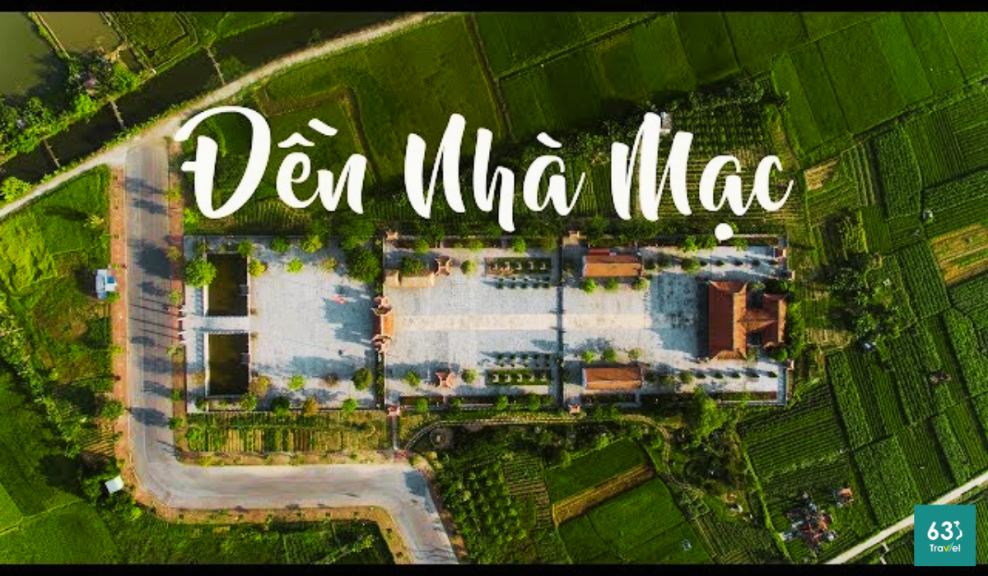

Slide 22
